Slide 2
Практическое применение генетических алгоритмов
Авторы:
Ильин Андрей Викторович, 11 «ФМ5» Лицей БГУ
Павлович Владислав Викторович, 11 «ФМ3» Лицей БГУ
Научный руководитель:
Лапо Анжелика Ивановна
Минск, 2014

Slide 3

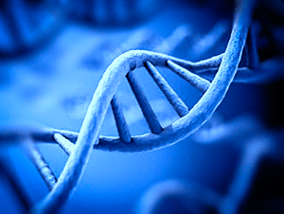
Введение
Генетический алгоритм (ГА) – это эвристический алгоритм поиска, используемый для решения задач оптимизации и моделирования путём случайного подбора и комбинирования искомых параметров, основанный на принципах естественного отбора Ч. Дарвина.
Теорема схем, которая обосновывает эффективность генетических алгоритмов была впервые сформулирована и доказана Джоном Холландом в 1975 году. В 1980-х компания General Electric начала продажу первого в мире продукта, работающего с использованием генетических алгоритмов.

Slide 4
Использование генетических алгоритмов
Оптимизация функций
Оптимизация запросов в базах данных
Разнообразные задачи на графах (задача коммивояжера, раскраска, нахождение паросочетаний)
Настройка и обучение искусственной нейронной сети
Задачи компоновки
Составление расписаний
Игровые стратегии
Теория приближений
Искусственная жизнь

Slide 5
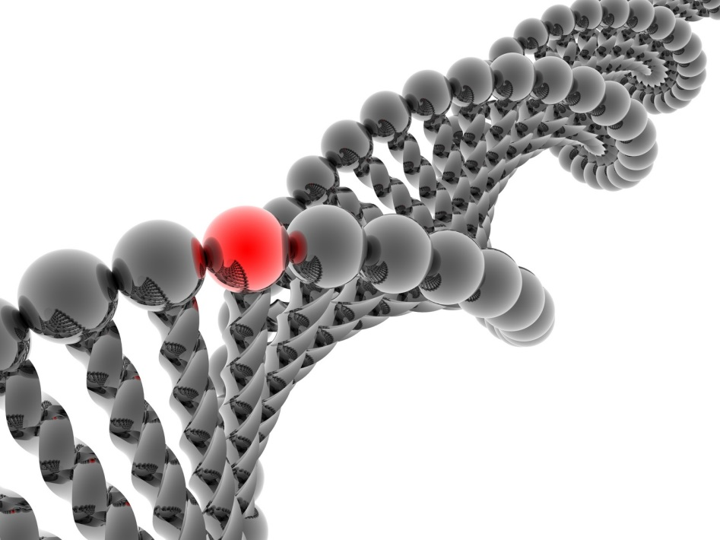
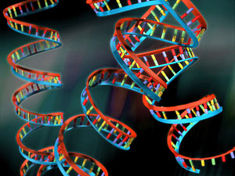
Цель работы
Создание простой во внедрении библиотеки, реализующей генетические алгоритмы.

Slide 6
Задачи
Изучить основные принципы и области применения генетических алгоритмов.
Разработать библиотеку, позволяющую легко интегрировать функции генетических алгоритмов в любое приложение. При этом сделать структуру библиотеки максимально универсальной и простой в использовании.
Протестировать работу библиотеки на примере нескольких приложений и оценить эффективность использования генетических алгоритмов.

Slide 7
Основные понятия
Хромосома — вектор (или строка) из каких-либо чисел. Каждая позиция (бит) хромосомы называется геном.
Индивидуум (генетический код, особь) — набор хромосом (вариант решения задачи). Обычно особь состоит из одной хромосомы, поэтому в дальнейшем особь и хромосома идентичные понятия.
Популяция — совокупность индивидуумов.
Пригодность (приспособленность) — критерий или функция, экстремум которой следует найти.
Расстояние Хемминга — число позиций, в которых соответствующие символы двух хромосом одинаковой длины различны.
Мутация — случайное изменение одной или нескольких позиций в хромосоме.

Slide 8
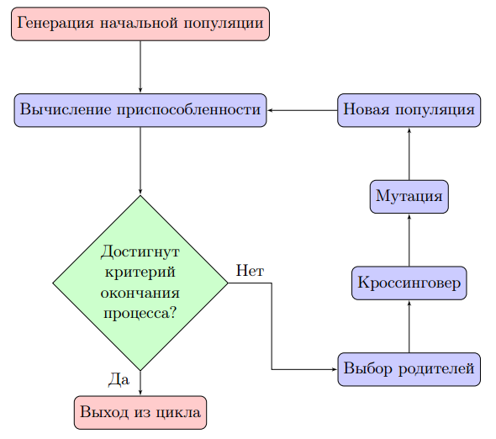
Принцип работы

Slide 9
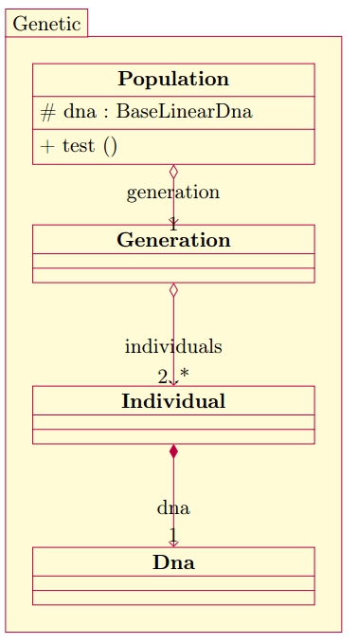
Описание библиотеки

Slide 10
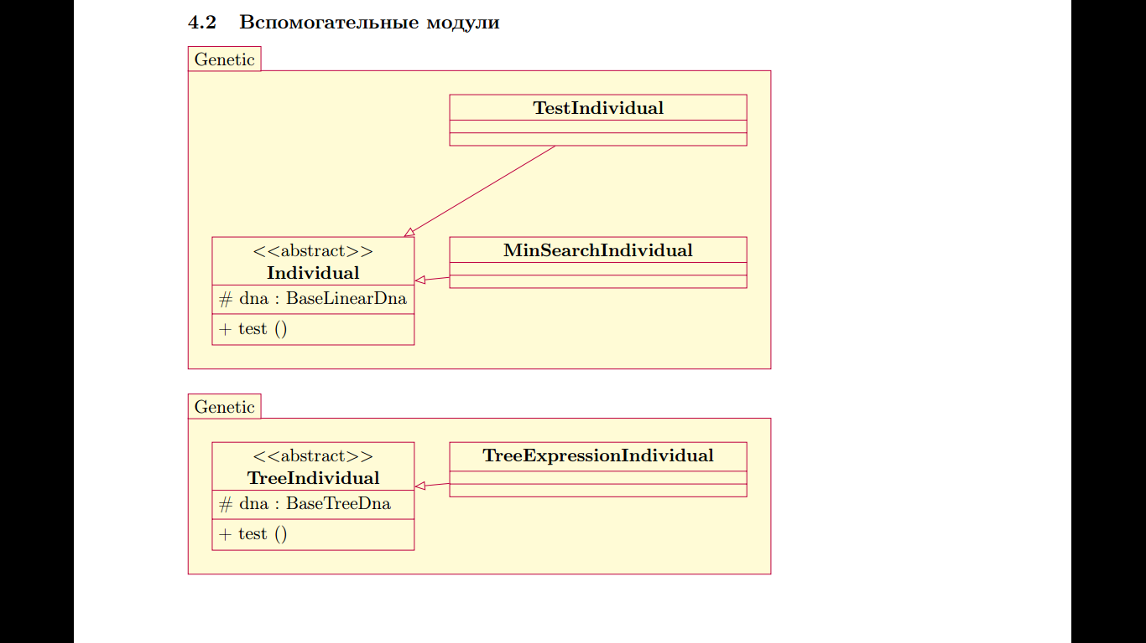
Описание библиотеки

Slide 11
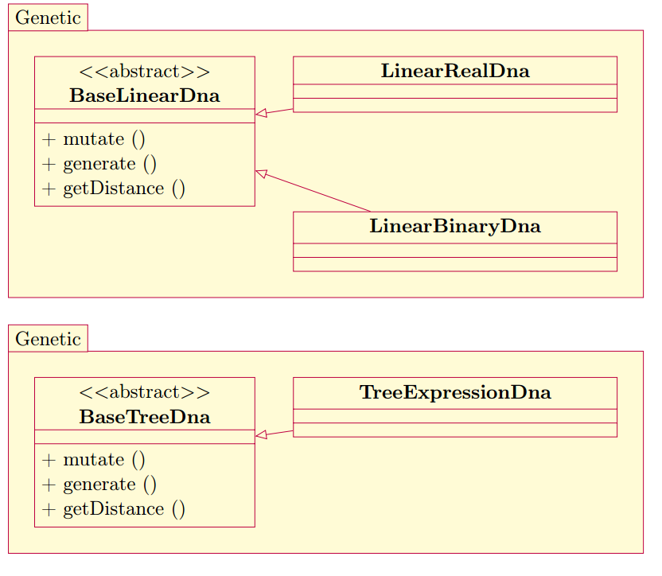
Описание библиотеки

Slide 12
Создание новой популяции
Это первая стадия генетического алгоритма.
Популяция создаётся случайным образом.

Slide 13
Оценка приспособленности
На этом этапе производиться оценка собственной приспособленности каждого из индивидов. Приспособленность храниться в численном виде. При этом чем больше число, тем выше приспособленность.

Slide 14
Выбор родителей
Представляет собой выбор особей для скрещивания и получения от них потомков.
Поддерживаемые способы выбора родителей:
Панмиксия
Генотипный инбридинг
Фенотипный инбридинг
Генотипный аутбридинг
Фенотипный аутбридинг

Slide 15
Скрещивание
На данном этапе скрещиваются пары случайно выбранных экземпляров, отобранных на предыдущем шаге.

Slide 16
Поддерживаемые типы скрещивания
Дискретная рекомбинация
Промежуточная рекомбинация
Линейная рекомбинация
Многоточечный кроссинговер
Перетасовочный кроссинговер

Slide 17
Мутации
Каждый экземпляр в поколении подвергается мутации – случайному изменению части генетического кода. Принцип мутаций зависит от используемого типа ДНК.

Slide 18
Отбор
На этом этапе формируется следующее поколение.
На данный момент в библиотеке реализованы элитарный отбор и отбор усечением.

Slide 19
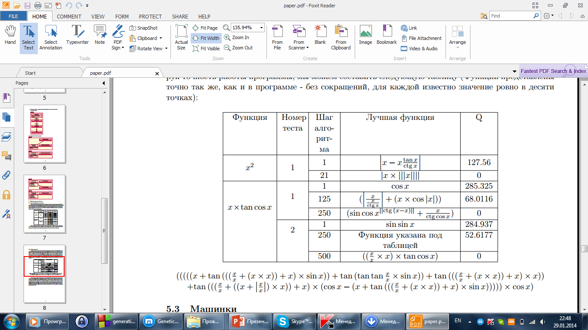
Примеры использования. Подбор функции
В данной задаче в качестве известны значения функции в различных точках. Программе необходимо подобрать функцию, которая в данных точках принимает значения как модно ближе к заданным.

Slide 20
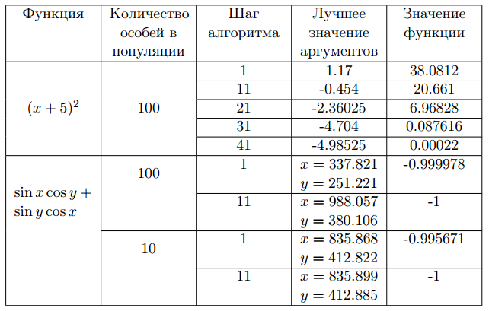
Примеры использования. Нахождение минимум/максимум
Пользователь задаёт какую-либо функцию, а задачей компьютера является нахождение её минимума/максимума.

Slide 21
Примеры использования. Машинки
Постоянной величиной здесь является случайно сгенерированная трасса, представленная ломаной. В качестве индивида здесь выступает машина.
Задача – пройти трассу, не разбившись.

Slide 22
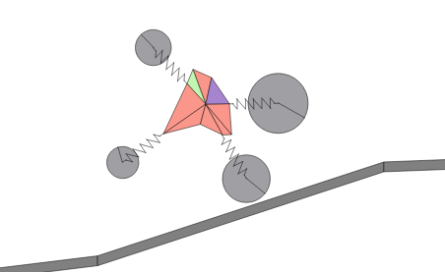
Представление машин в программе
Каждая машина – набор векторов из одной точки со случайной длинной. Также в вершинах могут находится колёса.

Slide 23
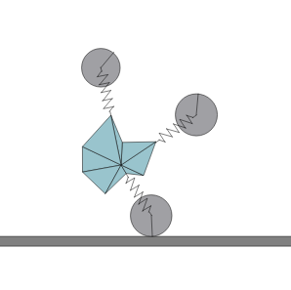
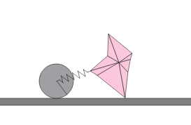
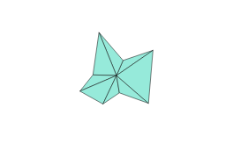
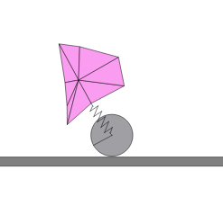
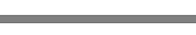
Примеры машин 1 поколения

Slide 24
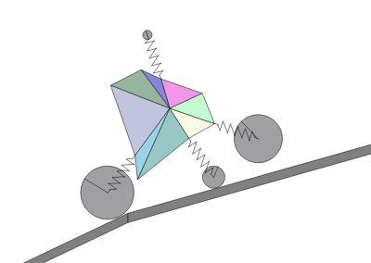
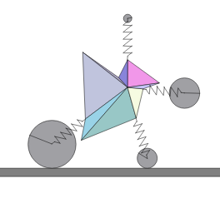
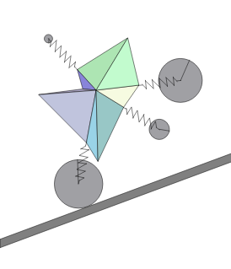
Примеры машин
13 поколения

Slide 25
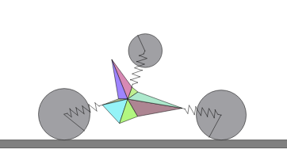
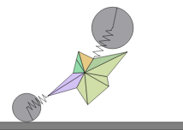
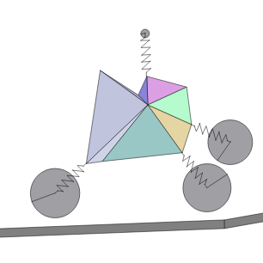
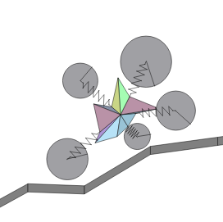
Примеры машин
28 поколения

Slide 26





Использованные средства
Разработка библиотеки велась
с помощью программ
Code::Blocks и Emacs
Для создания графического интерфейса
была использована библиотека Qt.
Для моделирования физики
использовалась библиотека Box2D.
Для создания документации
использовалась программа Doxygen

Slide 27
Результаты работы
В результате нашей работы, нами были:
Изучены генетические алгоритмы.
Разработана библиотека.
Библиотека была успешно интегрирована в ряде приложений.
Была изучена эффективность использования ГА

Slide 28
ПЛАНИРУЕМЫЕ УЛУЧШЕНИЯ
Добавить новые компоненты в библиотеку и улучшить уже присутствующие.
Реализовать большее число примеров использования генетических алгоритмов.

Slide 29
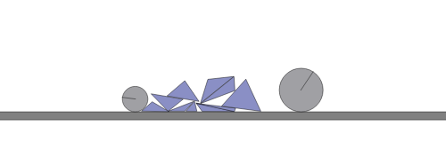
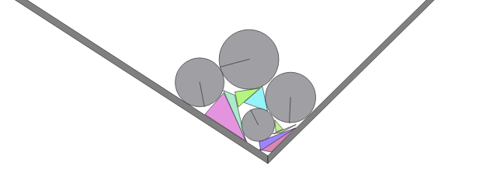
Спасибо за внимание =)

